Slide 1
れいわ ねんど こうこうせい しゅうしょく か
令和4年度から高校生の就職のしくみが変わります
こうこうそつぎょうご しゅうしょく ばあい いか ふた ほうほう
高校卒業後、すぐに就職する場合、以下の２つの方法があります。
１ 学校の紹介による就職・・・ハローワークを通して学校に提出された企業の求人に応募する方法（「学校あっせん就職」という）
２ 自己開拓による就職・・・・学校を通さず、直接、企業の求人に応募等する方法
「学校あっせん就職」について、令和４年度から、以下のようにルールが変更されます。
がっこう しょうかい しゅうしょく は ろ ー わ ー く とお がっこう ていしゅつ きぎょう きゅうじん おうぼ ほうほう がっこう しゅうしょく
じ こ かいたく しゅうしょく がっこう とお ちょくせつ きぎょう きゅうじん おうぼ とう ほうほう
がっこう しゅうしょく れいわ ねんど いか る ー る へんこう
れい わ ねん ど
れい わ ねん ど
令和３年度まで
令和４年度から
がっこう しゅうしょく きゅうじん さいよう
がっこう しゅうしょく こうかいきゅうじん ふくすう おう ぼ
「学校あっせん就職」のすべての求人について、採用選考が開始される９月16日から１社のみへの応募。
ただし、11月１日以降は、一部の公開求人において複数への応募が可能。
「学校あっせん就職」の公開求人のうち、複数応募を可能としている求人については、採用選考が開始される９月16日から同時に２社への応募が可能。
せんこう かいし がつ にち しゃ おうぼ
か のう きゅうじん さいよう せん こう かいし
がつついたち いこう いちぶ こうかいきゅうじん ふく
がつ にち どう じ しゃ おう ぼ か のう
すう おうぼ かのう
がっこう とど
がつ にち
がつついたち
がつ にち
がつついたち
これまでどおり
きゅうじん しゅるい
せんこうかいし
せんこうかいし
していこうきゅうじん
こうかいきゅうじん
いっしゃ おうぼ か のう
いっしゃ おうぼ か のう
ふくすうおうぼ ふ か
こうかいきゅうじん
いっしゃ おうぼ
しゃ どうじ おうぼ か のう
しゃ どう じ おう ぼ か のう
ふくすうおうぼ か
か のう
へいがんふ か
へいがん ふ か
※令和４年度の選考開始日（９月16日）は予定
①指定校求人・・・企業が学校を指定して提出する求人 ②・③公開求人・・・企業が学校を指定せず、全国に公開する求人
れいわ ねんど せんこうかいし び がつ にち よてい
していこうきゅうじん きぎょう がっこう してい ていしゅつ きゅうじん こうかいきゅうじん きぎょう がっこう してい ぜんこく こうかい きゅうじん
こうかいきゅうじん ふくすうきぎょう きゅうじん どうじ おうぼ ふくすうおうぼ ふ か ふくすうきぎょう きゅうじん どうじ おうぼ ふくすうおうぼ か
公開求人には、②複数企業の求人に同時に応募ができないもの（複数応募不可）と、③複数企業の求人に同時に応募ができるもの（複数応募可）
があります。
きゅうじん おう ぼ へんこう しゃ おうぼ
◎ ①と②の求人への応募は、これまでと変更はありません。１社のみへの応募となります。
◎ 令和４年度より、③の求人について、９月16日から２社への同時応募が可能となります。
ただし、２社へ同時に応募する場合は、両社とも、③複数応募可とする公開求人である必要があります。
また、①や②との併願はできません。
れいわ ねん ど きゅうじん がつ にち しゃ どう じ おう ぼ か のう
しゃ どう じ おうぼ ばあい りょうしゃ ふくすうおう ぼ か こうかいきゅうじん ひつよう
へいがん

Slide 2
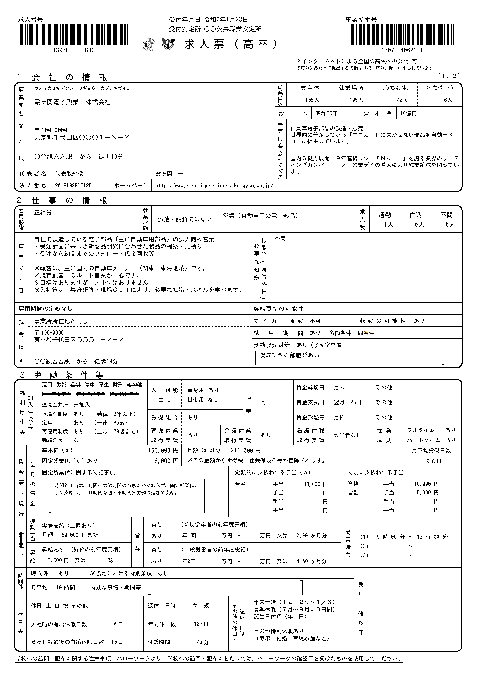
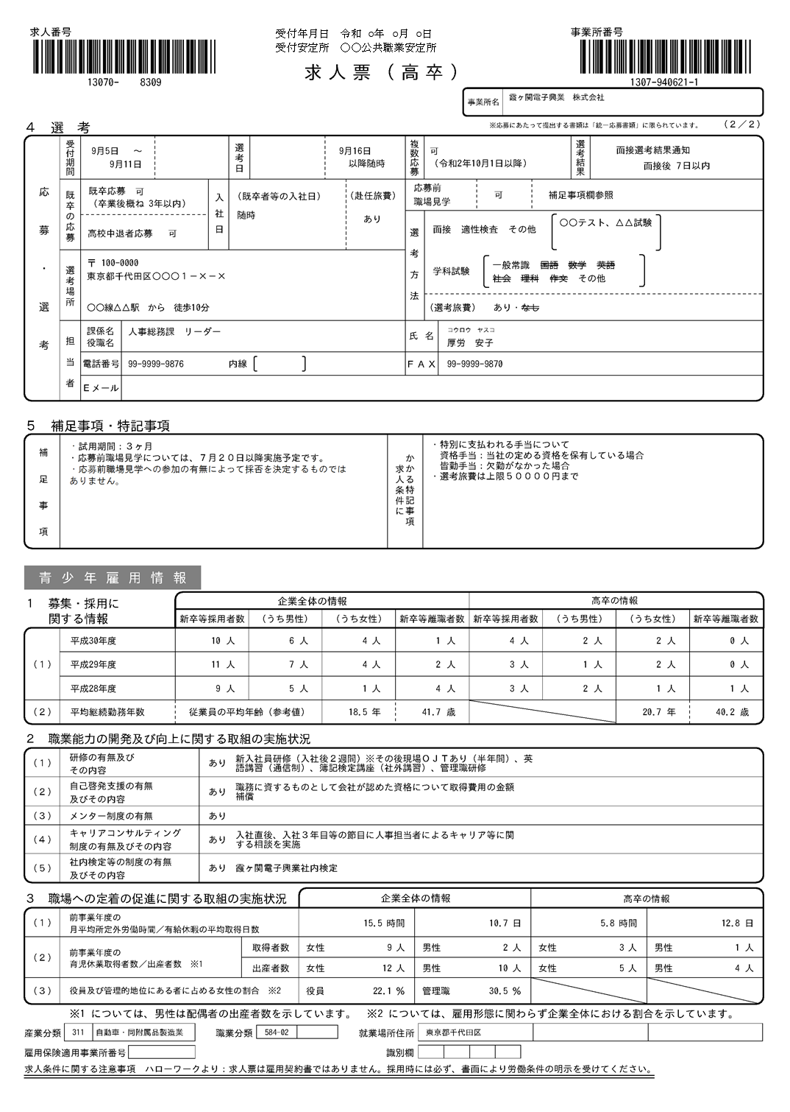
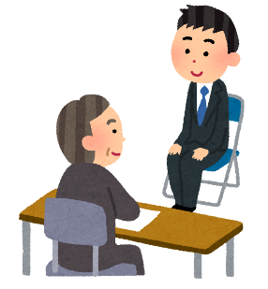
がっこう しゅうしょく きゅうじん しゅ るい
＜「学校あっせん就職」による求人の種類＞
まい まい
（１枚め） （２枚め）
してい こうきゅうじん
●指定校求人
企業が学校を指定して提出する求人。
各校から応募できる人数が決められて
おり、希望する生徒が応募人数を上回る
場合は、校内選考があります。
応募できる学校が指定されているため、
倍率は一般的に低く抑えられています。
●公開求人
企業が学校を指定せず、全国に公開す
る求人。応募条件に合った生徒であれば、
誰でも応募が可能な求人です。
きぎょう がっこう し てい ていしゅつ きゅうじん
かくこう おう ぼ にんずう き
き ぼう せい と おう ぼ にんずう うわまわ
ば あい こうないせんこう
おう ぼ がっこう し てい
ばいりつ いっぱんてき ひく おさ
こうかいきゅうじん
ふくすうおうぼ らん か き
・「複数応募」の欄に「可」と記
載がされていれば、２社同時に
応募できる求人です。
きぎょう がっこう し てい ぜんこく こうかい
い ん た ー ね っ と ぜんこく
さい しゃどうじ
・「インターネットによる全国の
高校への公開 可」と記載があ
れば、公開求人です。
・「インターネットによる全国の
高校への公開 不可」と記載が
あれば、指定校求人です。
おうぼ きゅうじん
きゅうじん おう ぼ じょうけん あ せい と
こうこう こうかい か き さい
だれ おう ぼ か のう きゅうじん
こうかいきゅうじん
い ん た ー ね っ と ぜんこく
こうこう こうかい ふ か き さい
していこうきゅうじん こう
していこうきゅうじん
・「指定校求人」または「公
開求人」の記載があります。
・指定校求人の場合は、学校名
が書かれています。
かいきゅうじん き さい
きゅうじんひょう み かた がっこう せん せい
していこうきゅうじん ばあい がっこうめい
※求人票の見方については、学校の先生
から丁寧に説明を受けましょう。
か
てい ねい せつめい う
◎令和４年度からは、複数応募が可能な公開求人については、選考開始日から２社への応募が可能となり、
企業選択の幅が広がります。一方で、複数応募可の求人は、応募に制限がないため、受験者が集中し、
倍率が高くなることがあります。
れいわ ねんど ふくすう おう ぼ か のう こうかいきゅうじん せんこうかい し び しゃ おう ぼ か のう
きぎょうせんたく はば ひろ いっぽう ふくすうおう ぼ か きゅうじん おう ぼ せいげん じゅけんしゃ しゅうちゅう
ばいりつ たか
自身の適性や能力を生かした仕事に就くことができるよう、きちんとルールを理解したうえで、保護者の方や先生としっかり相談しながら就職活動を始めましょう。
じ しん てき せい のうりょく い し ごと つ る ー る り かい
ほ ご しゃ かた せん せい そう だん しゅうしょくかつ どう はじ
おお さか ふきょういくちょう こう とう がっこう か
大阪府教育庁 高等学校課

